Slide 1
OTIMIZAÇÃO DE PORTFÓLIOS PERSONALIZADOS COM ALGORITMO GENÉTICO MULTIOBJETIVO
Aluno(a): Bruno F. Vincensi e Alexandre S. Zabel
Orientador: Aurélio Faustino Hoppe

Slide 2
Roteiro
Introdução
Objetivos
Fundamentação Teórica
Revisão sistemática
Trabalhos Correlatos
Desenvolvimento
Conclusões

Slide 3

Roteiro

Slide 4
Introdução (1/2)
Contexto do Investidor Brasileiro
64% dos brasileiros não sabem reconhecer um bom investimento
produtos adequados.
A maioria depende de opiniões de terceiros
Assessores de investimentos gastam muito tempo para construir portifólios personalizados para seus clientes.
Internet com diversos meios de propagação de recomendações de ativos específicos.
Desafios Atuais
Excesso de informações e recomendações conflitantes online.
Dificuldade em filtrar análises confiáveis.
Compreensão simultânea de retorno, volatilidade e risco
Falta de ferramentas acessíveis para montar carteiras alinhadas ao perfil pessoal.

Slide 5
Introdução (1/2)
A construção de carteiras de investimento constitui um dos principais desafios enfrentados por investidores que buscam conciliar retorno e controle de risco em um ambiente financeiro cada vez mais dinâmico e complexo.
A necessidade de selecionar ativos de forma estratégica, adequá-los ao perfil do investidor e lidar com incertezas de mercado torna o processo decisório exigente e, muitas vezes, inacessível ao público geral.
A inteligência artificial tem transformado o mercado financeiro ao permitir análises mais rápidas, precisas e automatizadas. Ferramentas de IA identificam padrões, avaliam riscos e apoiam decisões com maior eficiência, reduzindo o viés humano e ampliando a confiabilidade das recomendações (Garcez, 2022; Públio, 2022).
(Contextualizar o trabalho – Como ele surgiu? Por que é importante?)
(Tempo estimado – 2 minutos)
Desafios na construção de uma carteira:
Universo muito grande de ativos para seleção manual
Compreensão simultânea de retorno, volatilidade e risco

Slide 6
Introdução (2/2)
A construção de carteiras de investimento constitui um dos principais desafios enfrentados por investidores que buscam conciliar retorno e controle de risco em um ambiente financeiro cada vez mais dinâmico e complexo.
A necessidade de selecionar ativos de forma estratégica, adequá-los ao perfil do investidor e lidar com incertezas de mercado torna o processo decisório exigente e, muitas vezes, inacessível ao público geral.
(Contextualizar o trabalho – Como ele surgiu? Por que é importante?)
(Tempo estimado – 2 minutos)
Desafios na construção de uma carteira:
Universo muito grande de ativos para seleção manual
Compreensão simultânea de retorno, volatilidade e risco

Slide 7
Objetivos (1/2)
Objetivo geral:
Disponibilizar uma plataforma web para a otimização de portfólios de investimento utilizando Algoritmos Genéticos MultiObjetivo (AGMO), capaz de considerar simultaneamente múltiplos critérios de decisão (retorno esperado, risco, diversificação e restrições do investidor) e personalizar recomendações de acordo com o perfil individual do usuário.

Slide 8
Objetivos (2/2)
Objetivo específicos:
Modelar o problema da alocação de ativos como um problema de otimização multiobjetivo, considerando funções de retorno, risco e diversificação
Implementar e testar diferentes configurações do algoritmo genético multiobjetivo, analisando impacto de parâmetros como tamanho da população, taxas de cruzamento e mutação, e número de gerações
Validar o desempenho do aplicativo por meio de backtesting histórico e comparação com benchmarks relevantes como o Ibovespa
Avaliar diferentes critérios de decisão e restrições de portfólio, incluindo limites de ativos, ativos indesejados e horizonte de investimento
Disponibilizar o modelo desenvolvido em uma plataforma web para avaliar a aderência do sistema a diferentes perfis de investidor

Slide 9
Desenvolvimento
O desenvolvimento foi dividido em dois módulos:
Modelo de Otimização e API (Backend)
Plataforma Web (Frontend)

Slide 10
Requisitos (1/2)
Requisitos funcionais
RF01 – Autenticar usuários através de credenciais seguras (email e senha) e gerar tokens JWT para manutenção de sessões autorizadas
RF02 – coletar dados históricos mensais de preços via API Yahoo Finance e armazenar séries temporais com cálculo de variações percentuais
RF03 – otimizar carteiras através do algoritmo R-NSGA-II considerando maximização de retorno, minimização de variância e minimização de CVaR
RF04 – aplicar perfis de risco personalizados (conservador, moderado e arrojado), restrições de ativos e limitação na quantidade de ativos da carteira
RF05 – realizar simulação de backtest comparando performance histórica das carteiras otimizadas com benchmark de mercado

Slide 11
Requisitos (2/2)
Requisitos não funcionais
RF01 – utilizar linguagem Python com framework Flask para API REST
RF02 – utilizar o PostgreSQL como banco de dados relacional
RF03 – utilizar a biblioteca pymoo para realizar o processamento do AGMO
RF03 – ser capaz de realizar a otimização em um tempo máximo de um minuto

Slide 12
Banco de dados PostgreSQL
Escolha do PostgreSQL:
Banco de dados relacional robusto e confiável
Ideal para sistemas que exigem consistência e integridade dos dados
Vantagens do PostgreSQL:
Alta segurança e estabilidade em ambientes de produção
Bom desempenho mesmo com grande volume de registros

Slide 13
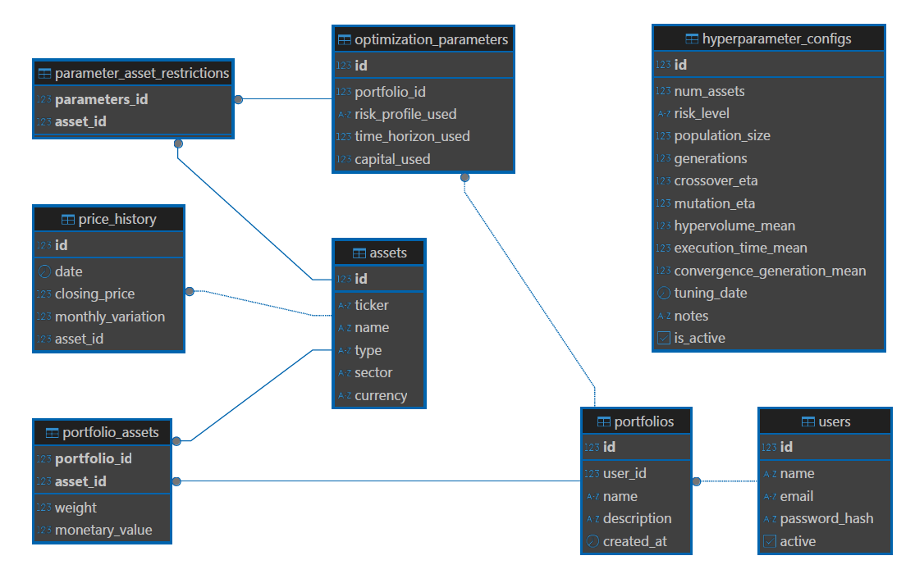
Banco de dados PostgreSQL

Slide 14
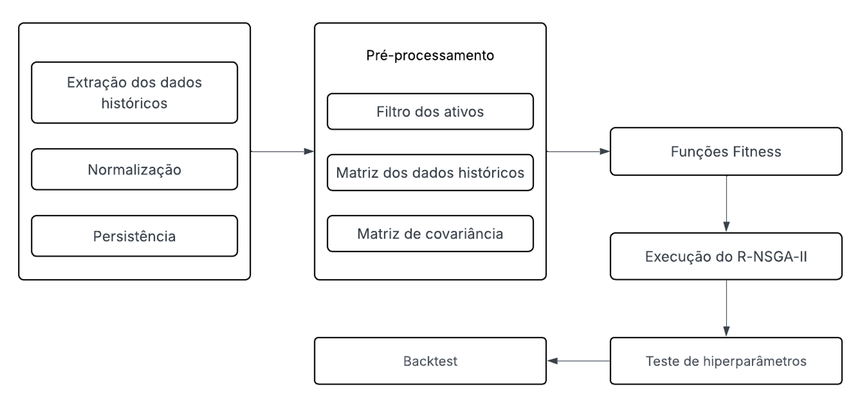
Especificação
Diagrama do fluxo de implementação

Slide 15
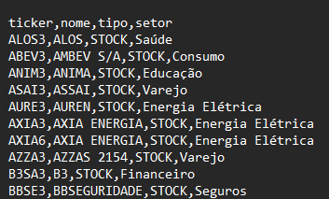
Extração dos dados (1/2)
Escolha do universo de ativos (IBX100)
Importar os ativos no sistema através de um arquivo .csv

Slide 16
Extração dos dados (2/2)
Coleta dos preços históricos ajustados pelo yfinance
Calcula a variação mensal
Agendador noturno para atualizar
Date | Close | Variation
2000-01-01 | 0.43
2000-02-01 | 0.40 | -0.056963
2000-03-01 | 0.34 | -0.155704
2000-04-01 | 0.33 | -0.046104
2000-05-01 | 0.30 | -0.066667
2000-06-01 | 0.35 | 0.151786

Slide 17
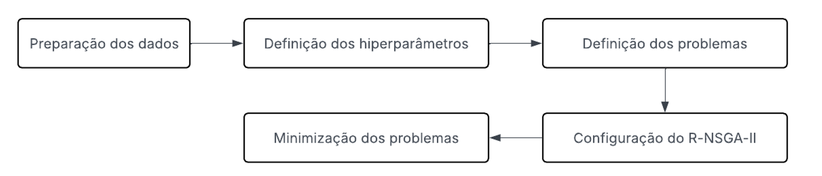
Implementação do AGMO

Slide 18
Preparação dos dados
Filtro inicial dos ativos
Resgate dos dados históricos
Reorganização para DataFrame
Date | Ticker | Variation
2020-01-01 | BBAS3 | -0.124659
2020-01-01 | PETR4 | -0.058221
2020-01-01 | VALE3 | 0.005718
2020-02-01 | BBAS3 | -0.171589
2020-02-01 | PETR4 | -0.166729
2020-02-01 | VALE3 | 0.074701
Date | BBAS3 | PETR4 | VALE3
2020-01-01 | -0.124659 | -0.058221 | 0.005718
2020-02-01 | -0.171589 | -0.166729 | 0.074701

Slide 19
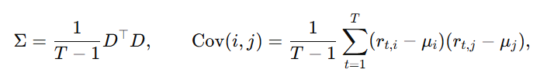
Preparação dos dados
Vetor de retornos médios
Matriz de covariância
 | BBAS3 | ITUB4 | PETR4 | VALE3 | WEGE3
BBAS3 | 0.013312 | 0.007104 | 0.008844 | 0.003650 | 0.002108
ITUB4 | 0.007104 | 0.007615 | 0.005863 | 0.002861 | 0.001790
PETR4 | 0.008844 | 0.005863 | 0.013272 | 0.004799 | 0.001726
VALE3 | 0.003650 | 0.002861 | 0.004799 | 0.009879 | 0.001222
WEGE3 | 0.002108 | 0.001790 | 0.001726 | 0.001222 | 0.007556

Slide 20
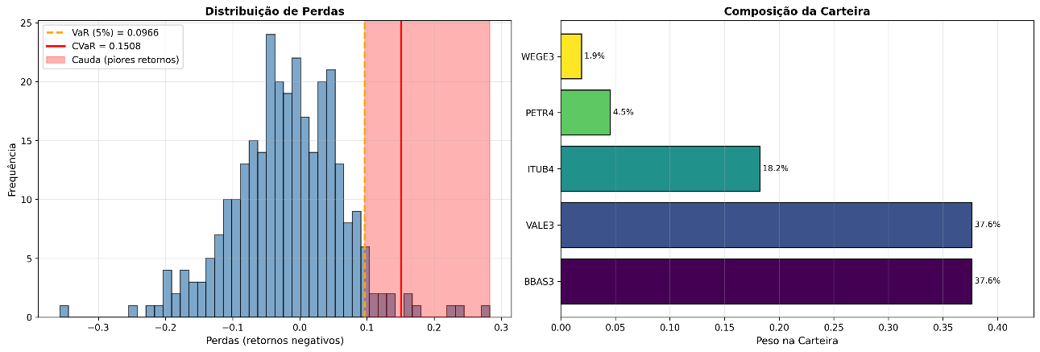
Formulação multiobjetivo do problema
Maximizar o retorno
Minimizar a variância
Minimizar o Conditional Value at Risk (CVaR)

Slide 21
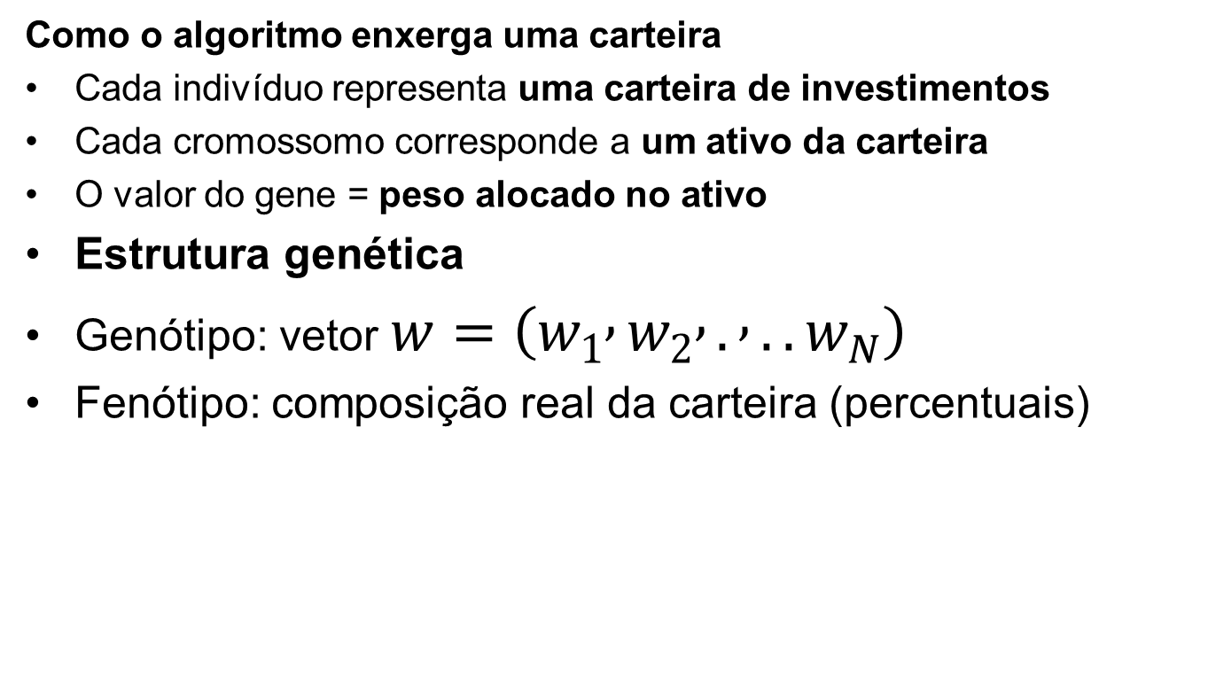
R-NSGA-II
Como o algoritmo enxerga uma carteira
Cada indivíduo representa uma carteira de investimentos
Cada cromossomo corresponde a um ativo da carteira
O valor do gene = peso alocado no ativo
Estrutura genética
Genótipo: vetor $w=\left(w_{1} , w_{2} , . , ..w_{N}\right)$
Fenótipo: composição real da carteira (percentuais)

Slide 22
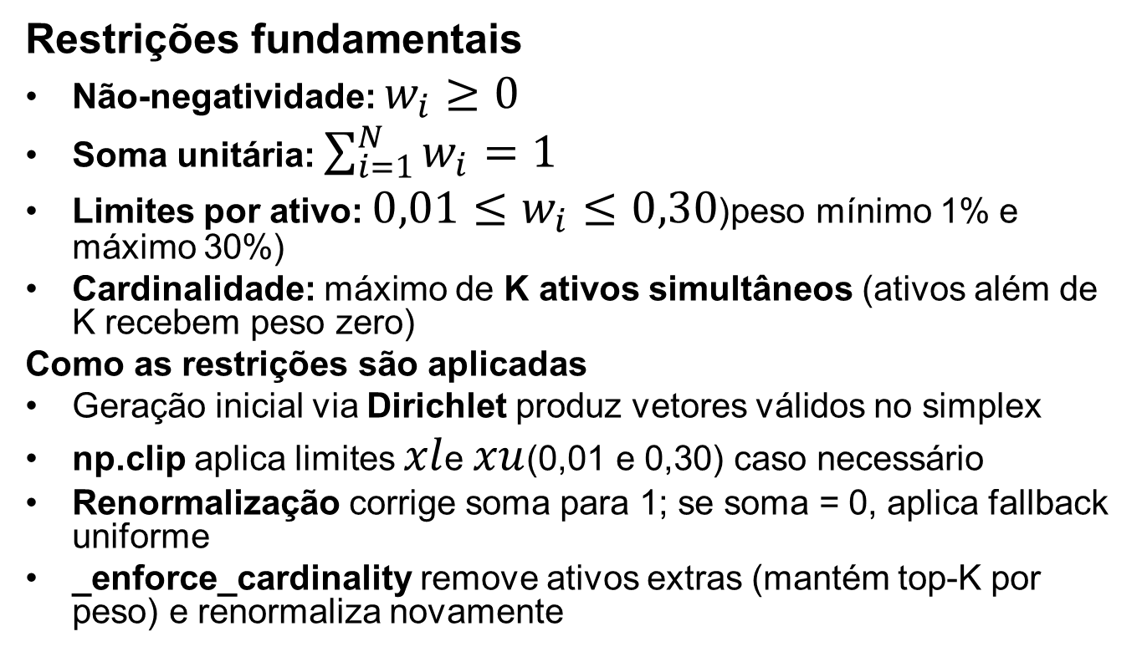
R-NSGA-II
Restrições fundamentais
Não-negatividade: $w_{i}≥0$
Soma unitária: $\sum_{i=1}^{N}{w_{i}}=1$
Limites por ativo: $0,01≤w_{i}≤0,30$(peso mínimo 1% e máximo 30%)
Cardinalidade: máximo de K ativos simultâneos (ativos além de K recebem peso zero)
Como as restrições são aplicadas
Geração inicial via Dirichlet produz vetores válidos no simplex
np.clip aplica limites $xl$e $xu$(0,01 e 0,30) caso necessário
Renormalização corrige soma para 1; se soma = 0, aplica fallback uniforme
_enforce_cardinality remove ativos extras (mantém top-K por peso) e renormaliza novamente

Slide 23
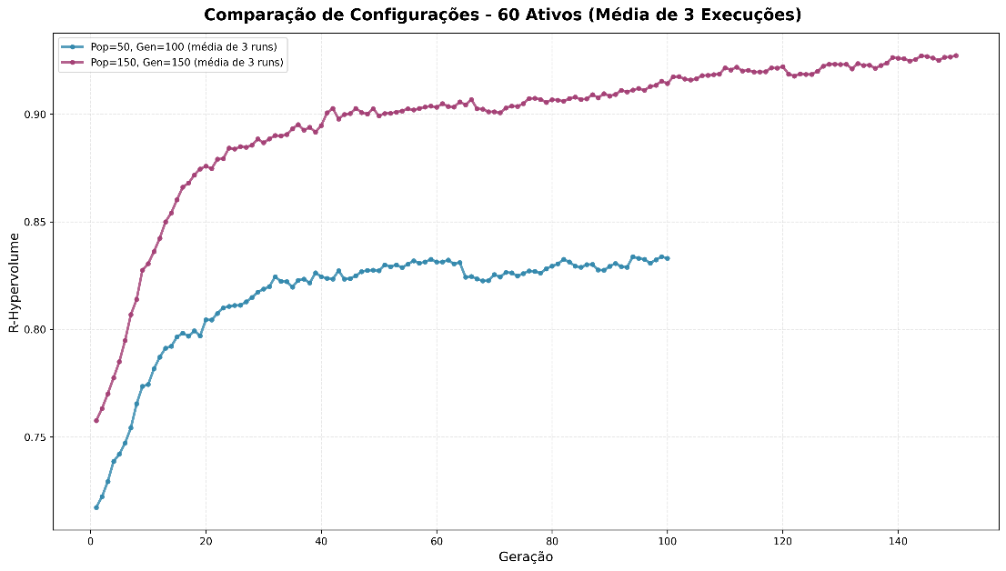
Definição dos hiperparâmetros
Combinação de tamanho populacional e número de gerações para determinados números de ativos
Hypervolume e spread como métricas

Slide 24
Resultados
Fronteiras eficientes da última geração
Diferença clara entre perfis de risco (conservador, moderado e arrojado)

Slide 25
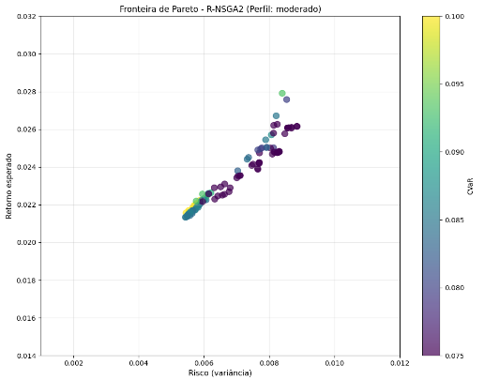
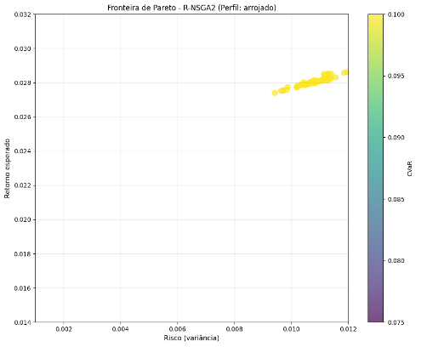
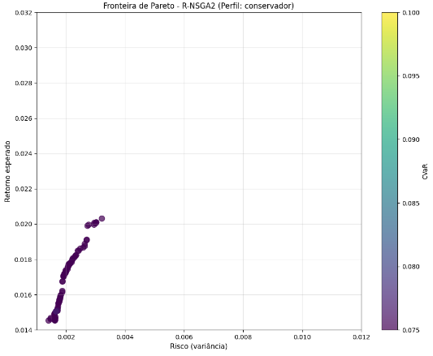
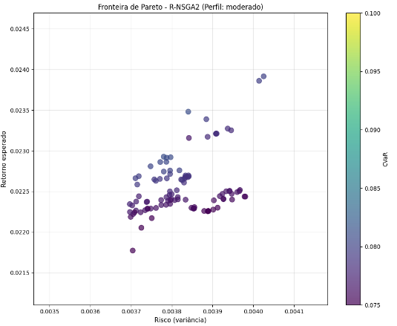
Perfil moderado | Perfil arrojado
Perfil conservador | Perfil moderado (ampliado)

Slide 26
Resultados
Escolha da melhor carteira com base no ASF

Slide 27
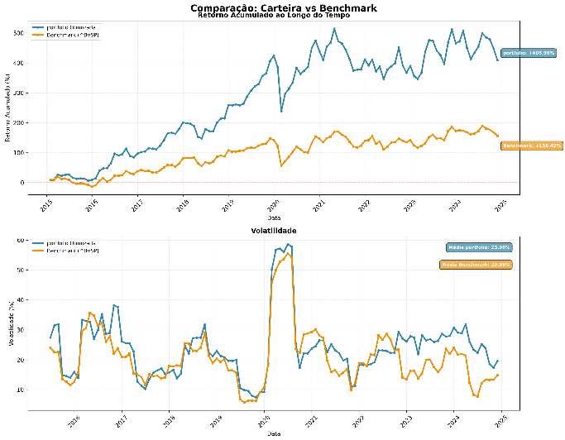
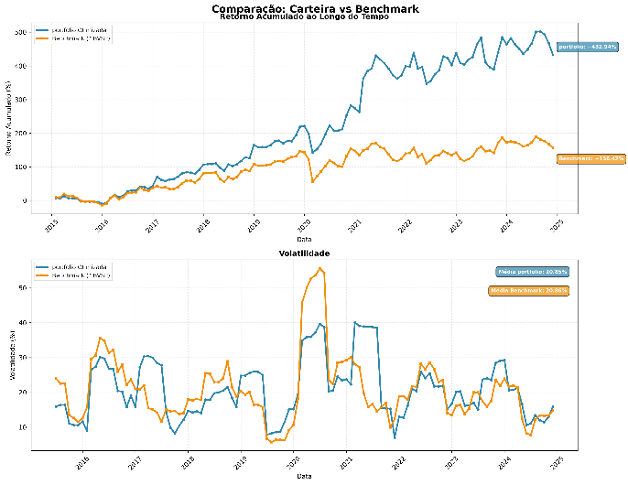
Backtest
Carteira arrojada | Perfil arrojado

Slide 28
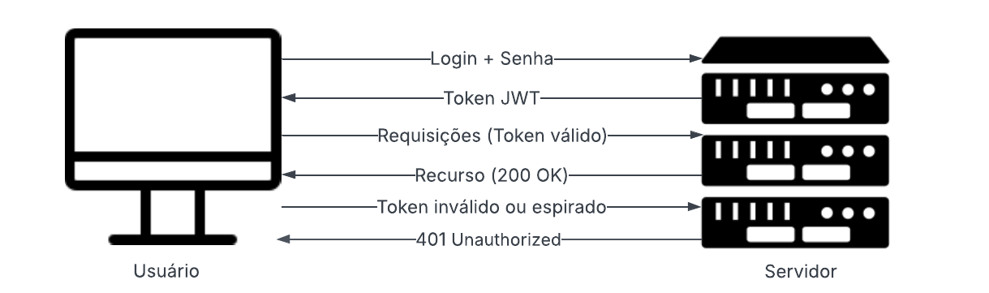
API

